Slide 1


Notes:
Jūs jau žinote, kad Kompanija SIBERIAN HEALTH paskelbė globalų visos kosmetikos atnaujinimą pagal pasaulinius ekologinius reikalavimus. Atnaujindami kosmetines formules ilgai ir kruopščiai dirbo biotechnologai ir Grožio laboratorijos kūrėjai. Daugelis tyrimų Rusijoje atlikti pirmą kartą! Šiandien noriu jums priminti pagrindinius Ekologinio judėjimo principus ir išsamiau papasakoti apie atsiradimo planus ir komunikaciją.

Slide 2



Legendinė linija
„Siberian Pure Herbs kolekcija“
17 sėkmės metų!
Daugiau nei 20 šalių

Slide 3
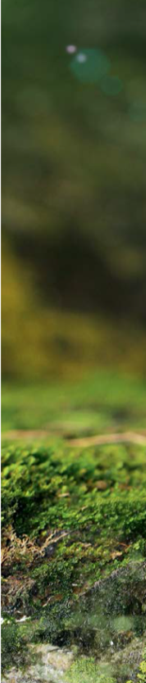

Kolekcijos asortimentas
KŪNO PRIEŽIŪRA

Slide 4

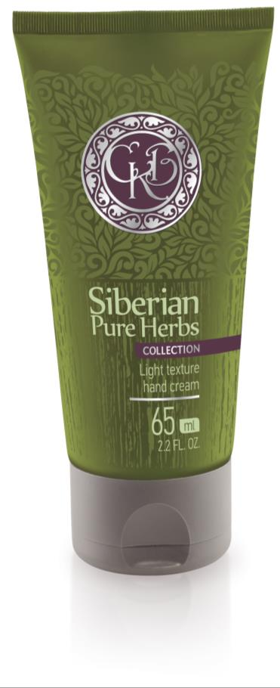
Lengvos tekstūros rankų kremas
Akimirksniu minkština ir drėkina odą, skatina jos atsinaujinimą ir lygina raukšleles. Padeda odai įgauti lygią natūralią spalvą, palaiko jos elastingumą ir tonusą.
Aktyvūs augaliniai komponentai:
•kukurūzų aliejus
•judrų aliejus
•rozmarinų ekstraktas
4EN773
65 ml

Slide 5
LENGVOS TEKSTŪROS RANKŲ KREMAS
Ankstesnė sudėtis | Nauja sudėtis
šaltalankių aliejus šilkmedžių koncentratas linų sėmenų aliejus smilkalinių bosvelijų dervos ekstraktas | šaltalankių aliejus šilkmedžių koncentratas kukurūzų aliejus ricinų aliejus judrų aliejus citrinų žievelių aliejus levandų aliejus saulėgrąžų aliejus bičių vaškas bergamotės abrikosų ekstraktas rozmarinų ekstraktas azijinių centelių ekstraktas

Slide 6
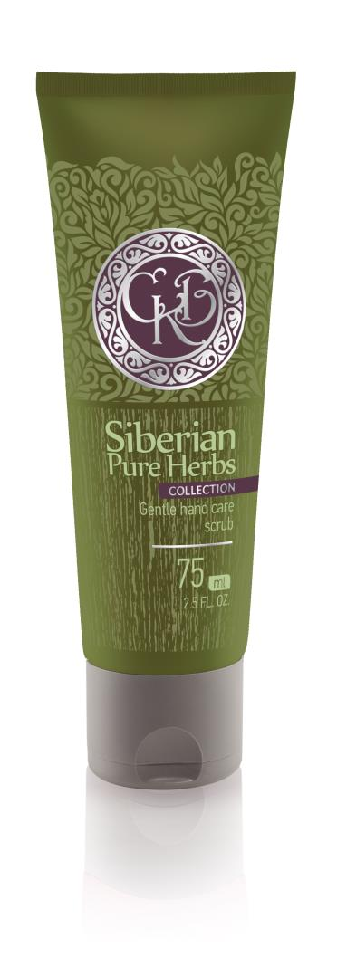
Švelnus rankų šveitiklis
Šveitiklis minkština šiurkščią odą ir stabdo odos pleiskanojimą. Uralo saldymedžių ekstraktas turi šviesinamąjį poveikį ir padeda odai atsinaujinti. Baikalo kalpokių ir šaltalankių ekstraktai suteikia rankoms idealią išvaizdą.
Aktyvūs augaliniai komponentai:
Uralo saldymedžų ekstraktas
Baikalo kalpokių ekstraktas
erškėtuogių ekstraktas
4EN776
75 ml

Slide 7
ŠVELNUS RANKŲ ŠVEITIKLIS
Ankstesnė sudėtis | Nauja sudėtis
šilkmedžių koncentratas pieno rūgštis valomosios granulės | Uralo saldymedžių ekstraktas ugniažolių ekstraktas Baikalo kalpokių ekstraktas erškėtuogių ekstraktas abrikosų ekstraktas kinrožių ekstraktas citrinų žievelių aliejus levandų aliejus bergamotės

Slide 8
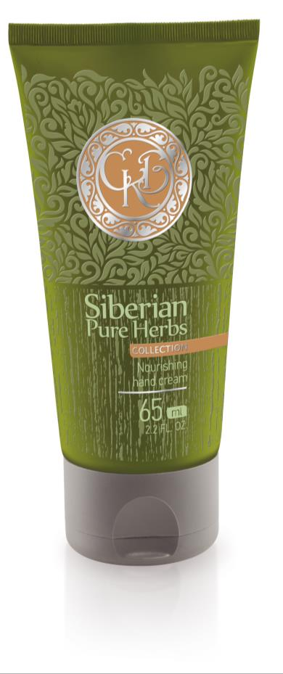
Maitinamasis rankų kremas
Švelnus kremas su natūraliomis morkų, juodųjų serbentų, moliūgų ir citrinų sultimis švelnina ir jaunina rankų odą. Bičių vaškas, judrų ir pistacijų aliejai saugo rankų odą nuo išsausėjimo, atkuria odos lipidų balansą, maitina. D-pantenolis ir vitaminas F drėkina ir minkština odą. Šermukšnių, citrinų ir juodųjų serbentų sultys šviesina odą, šalina senėjimo apraiškas. Morkų ir moliūgų sultys švelnina ir stangrina odą.
Aktyvūs augaliniai komponentai:
D-pantenolis, vitaminas F
judrų, pistacijų, šaltalankių aliejai
juodųjų serbentų, morkų, moliūgų, citrinų sultys
graikinių riešutų lapų, šermukšnių ekstraktai
4EN819
65 ml

Slide 9
MAITINAMASIS RANKŲ KREMAS
Ankstesnė sudėtis | Nauja sudėtis
D-pantenolis bičių vaškas šaltalankių aliejus migdolų aliejus šalavijų aliejus imbierų aliejus vitaminas Е šalpusnių ekstraktas medetkų ekstraktas ugniažolių ekstraktas kraujažolių ekstraktas jonažolių ekstraktas | D-pantenolis bičių vaškas šaltalankių aliejus judrų aliejus pistacijų aliejus alyvuogių aliejus saulėgrąžų aliejus vitaminas Е juodųjų serbentų sultys morkų sultys moliūgų sultys citrinų sultys graikinių riešutų lapų ekstraktas šermukšnių ekstraktas rozmarinų ekstraktas kinrožių ekstraktas

Slide 10
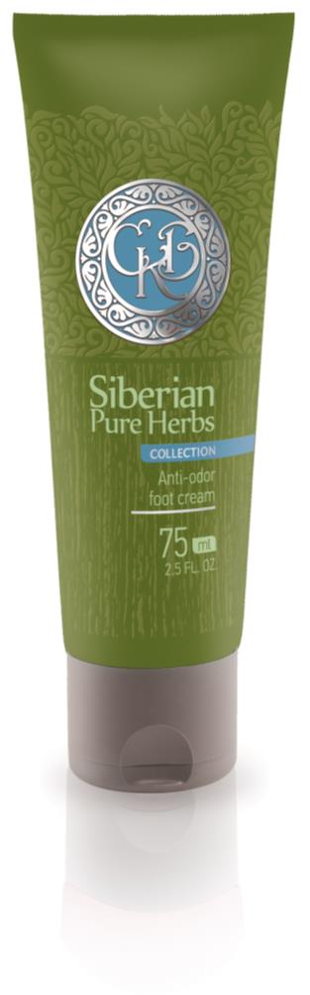
Dezodoruojamasis pėdų kremas
Natūralus kojų dezodorantas patikimai apsaugo nuo nemalonaus kvapo, normalizuoja prakaito išsiskyrimą, pėdų oda ilgam išlieka sausa. Eteriniai mėtų, tujų ir eglių spyglių aliejai šaldo, suteikia gaivumo ir lengvumo pojūtį.
Aktyvūs augaliniai komponentai:
tapijokų krakmolas
baltųjų gluosnių, ažuolų žievių, medžio grybo ekstraktai
eteriniai levandų, eglių spyglių, tujų, kėnių aliejai
4EN797
75 ml

Slide 11
DEZODORUOJAMASIS PĖDŲ KREMAS
Sudėtis
tapijokų krakmolas baltųjų gluosnių ekstraktas ąžuolų žievių ekstraktas medžio grybo ekstraktas ajerų ekstraktas kukurūzų aliejus sezamų aliejus makadamijų aliejus mėtų aliejus levandų aliejus eglių spyglių aliejus tujų aliejus kėnių aliejus

Slide 12
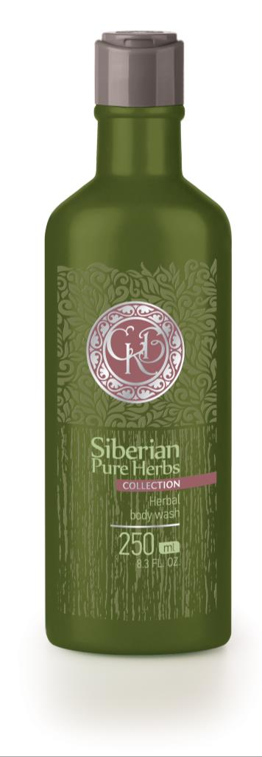
Kūno prausiklis su vaistažolėmis
Minkštas prausiklis švelniai prausia kūną, šalina įvairius nešvarumus. Augalinių ekstraktų kompleksas veikia tonizuojamai, efektyviai drėkina odą, apgaubia ją lengvu maloniu aromatu.
Aktyvūs augaliniai komponentai:
juodųjų šeivamedžių ekstraktas
inulinas ir šlapalas
triskiaučiai lakišiai, grikiai, pušų pumpurai
eteriniai aliejai
4EN880
250 ml

Slide 13
KŪNO PRAUSIKLIS SU VAISTAŽOLĖMIS
Ankstesnė sudėtis | Nauja sudėtis
triskiaučių lakišių ekstraktas kėnių aliejus eukaliptų aliejus gvazdikų aliejus kadagių aliejus anyžių aliejus jonažolių ekstraktas medžio grybo ekstraktas ramunėlių ekstraktas kraujažolių ekstraktas ugniažolių ekstraktas | triskiaučių lakišių ekstraktas kėnių aliejus eukaliptų aliejus citrinžolių aliejus rozmarinų ekstraktas mėtų ekstraktas pušų pumpurų ekstraktas levandų ekstraktas inulinas šlapalas

Slide 14
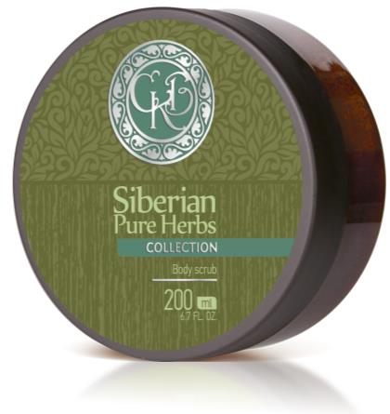
Kūno šveitiklis
Švelniai nušveičia negyvas ląsteles, giliai valo, lygina odos tekstūrą, suteikia švelnumo ir minkštumo. Riešutų kevaluose esantys taninai skatina naujų ląstelių susidarymą.
Aktyvūs augaliniai komponentai:
kedrų riešutų kevalai
baltųjų gluosnių ekstraktas
svilarožės, Kurilų arbata ir medus
4EN836
200 ml

Slide 15
KŪNO ŠVEITIKLIS
Ankstesnė sudėtis | Nauja sudėtis
kedrų riešutų kevalai medus mentolis medžio grybo ekstraktas beržų ekstraktas | kedrų riešutų kevalai medus baltųjų gluosnių ekstraktas svilarožių ekstraktas Kurilų arbatos ekstraktas ženšenio ekstraktas D-pantenolis šlapalas

Slide 16
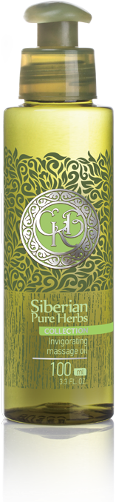
Tonizuojamasis masažo aliejus
Ryškus natūralaus masažo aliejaus aromatas kelia nuotaiką ir padeda susigrąžinti jėgas emociškai išsekus ir chroniškai pervargus. Šiltas pikantiškas bergamočių, kalendrų, citrinų ir imbierų aliejų mišinys suminkština sugrubusios odos lopinėlius ir suteikia audiniams elastingumo.
Aktyvūs augaliniai komponentai:
eteriniai citrinžolių ir mėtų aliejai
eteriniai eglių ir čiobrelių aliejai
žaliosios kavos ir miško riešutų aliejai
4EN832
100 ml

Slide 17
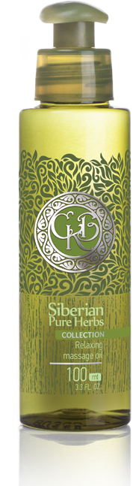
Atpalaiduojamasis masažo aliejus
Švelnus atpalaiduojamasis masažas padės pašalinti nuovargio, nervinio išsekimo simptomus, grąžins gerą dvasinę būseną ir puikią savijautą. Prabangus sandalų, eukaliptų, kardamonų ir pelargonijų eterinių aliejų mišinys puikiai veikia organizmą, padeda susigrąžinti jėgas, išlygina ir jaunina odą. Tinka būsimoms mamoms.
Aktyvūs augaliniai komponentai:
eterinis levandų aliejus
eteriniai mėtų ir sandalmedžių aliejai
dobilų ekstraktas
sezamų aliejus
4EN834
100 ml

Slide 18
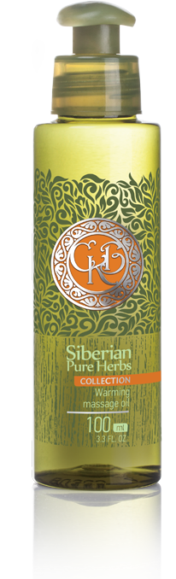
Šildomasis masažo aliejus
Masažas su šildomuoju aliejumi turi sveikatinamąjį poveikį kvėpavimo takams, kraujotakai, aprūpina organizmą deguonimi. Subtilus vetiverijų, šalavijų ir kvapiųjų pipirų aromatas padeda atkurti natūralius organizmo bioritmus, suteikia pasitikėjimo savimi ir sėkmės pojūtį.
Aktyvūs augaliniai komponentai:
raudonųjų pipirų ir vanilės aliejai
eteriniai imbierų ir cinamonų aliejai
eteriniai muskatinių šalavijų, vetiverijų, mandarinų aliejai
4EN833
100 ml

Slide 19
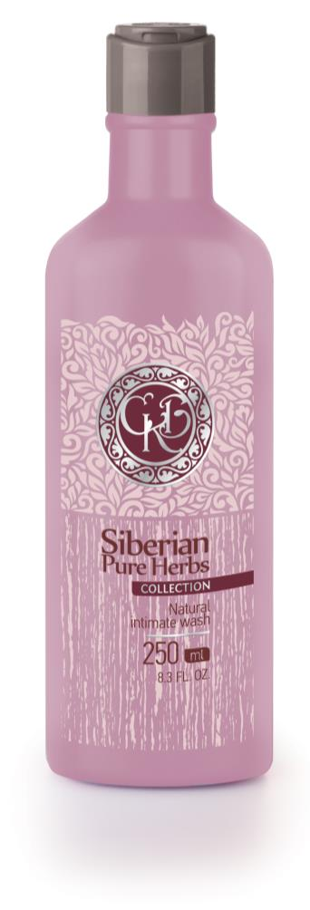
Natūralus intymios higienos prausiklis
Švelniai prausia intymias kūno vietas, padeda išsaugoti natūralią intymių vietų gleivinės drėgmę. Sudėtyje esantis eterinis arbatmedžių aliejus padeda greitai išnykti mechaniniams odos pažeidimams. Levandų ir mėtų aliejai neleidžia atsirasti nemaloniam kvapui. Prausiklis suteikia malonų švaros ir gaivumo pojūtį visai dienai.
Aktyvūs augaliniai komponentai:
eterinis arbatmedžių aliejus
eterinis levandų aliejus
eterinis mėtų aliejus
4EN825
250 ml

Slide 20
INTYMI HIGIENA
NATŪRALUS INTYMIOS HIGIENOS PRAUSIKLIS
Ankstesnė sudėtis | Nauja sudėtis
eterinis arbatmedžių aliejus eterinis levandų aliejus eterinis tujų aliejus ežiuolių ekstraktas gysločių ekstraktas žibuoklių ekstraktas ramunėlių ekstraktas ugniažolių ekstraktas alavijų ekstraktas | eterinis arbatmedžių aliejus eterinis levandų aliejus eterinis mėtų aliejus magnolijų žievių ekstraktas rozmarinų ekstraktas

Slide 21
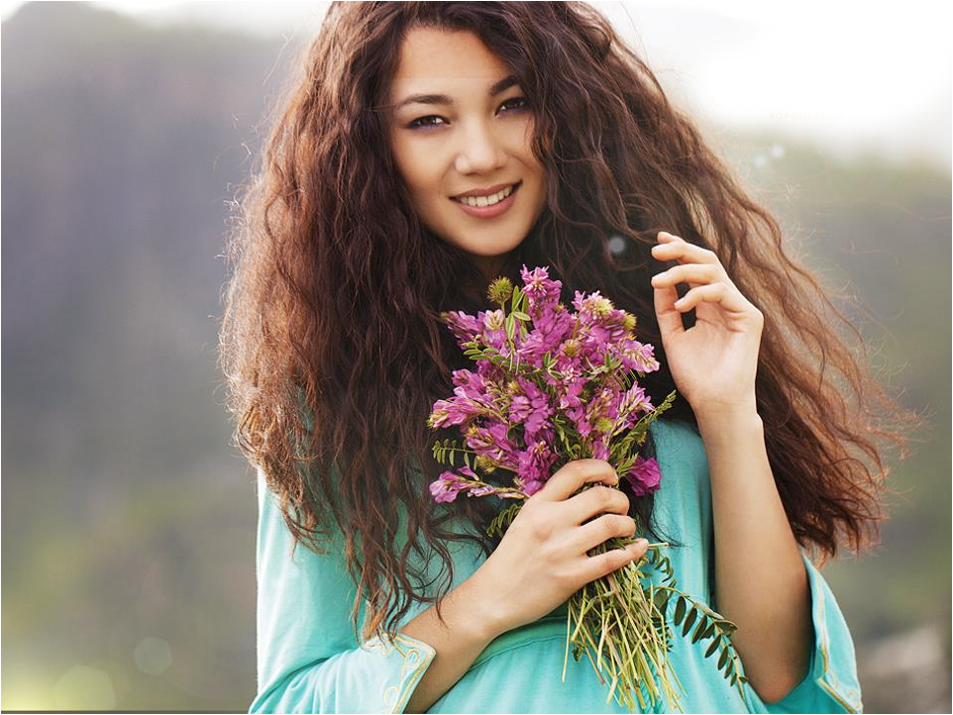
MES DAROME VISKĄ,
KAD JŪS VISADA BŪTUMĖT GRAŽIOS!

Slide 22

www.siberianhealth.com

